Slide 1
3. Связь подбора со способами размножения
1. индивидуальный
2. групповой
3. индивидуально-группо­вой
4. семейно-групповой

Slide 2
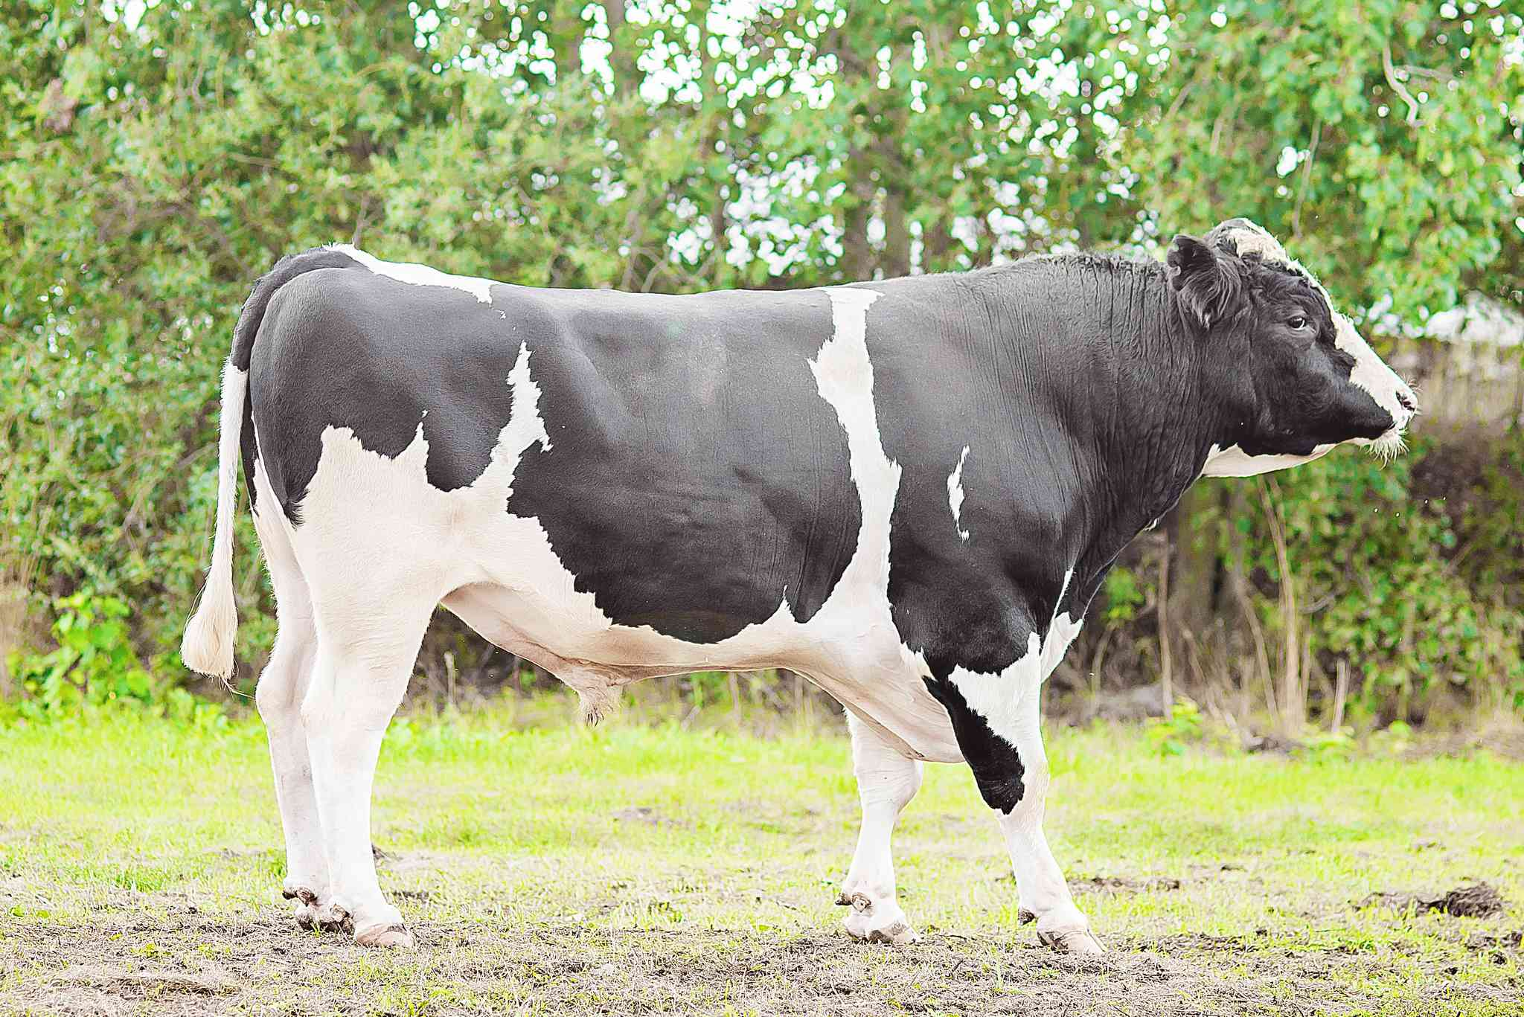
Сатурн Х-102
Рекорд Х-80
Холмогорец Х-70
Васька Х-98
Холмогорская порода

Slide 3
Наихудшие результаты получались при подборе к курам любой линии петухов той же линии.
Наилучшая сочетаемость выявлена при подборе к курам линий F петухов линии Е.
Петухами, оставлявшими в среднем наилучшее потомство при спаривании с курами всех линий, оказались петухи линии Е.

Slide 4
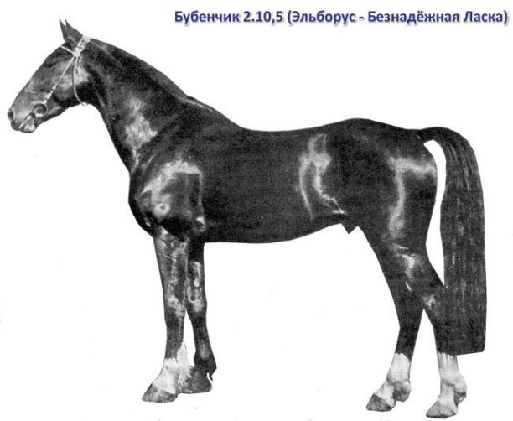
рысак Вальс,
Ворган,
Верхогляд,
Галл,
Ветер,
кобыла Капитанша
Орловский рысак Бубенчик

Slide 5
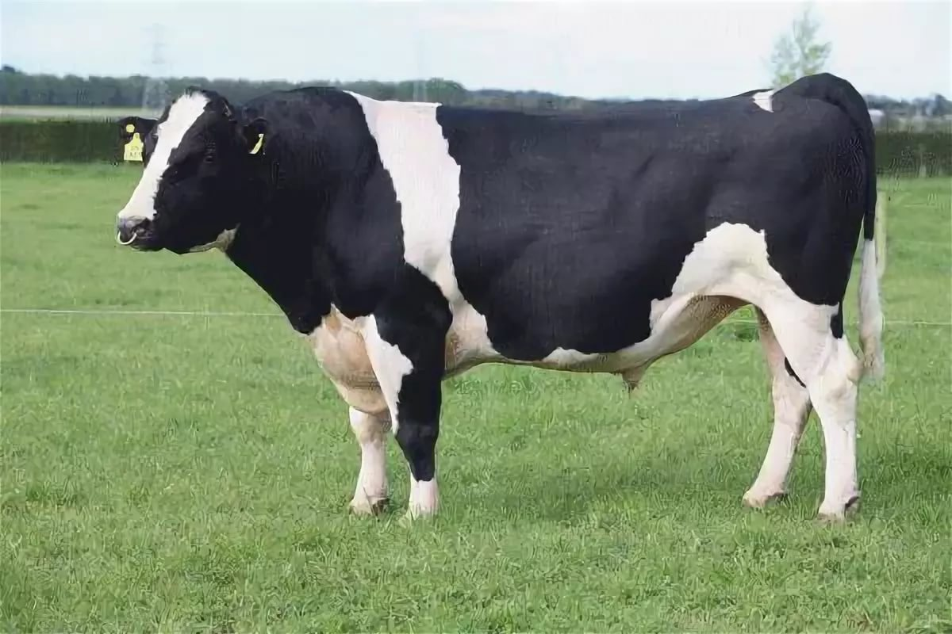
Племенное хозяйство «Холмогоры» (Архангельская область)
Бык
Дебет СХ-0590
Золотой СХ-0592

Slide 6
4. Возрастной подбор.

Slide 7
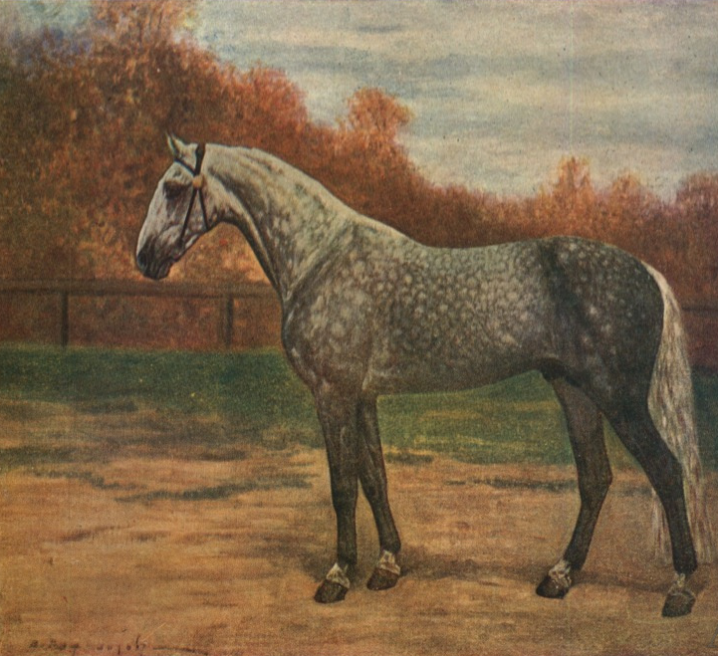
Жеребец Крепыш
от Громадного
и Кокетки
Дистанция 1600 м
за 2 мин 08,6 с
Орловский рысак Крепыш

Slide 8
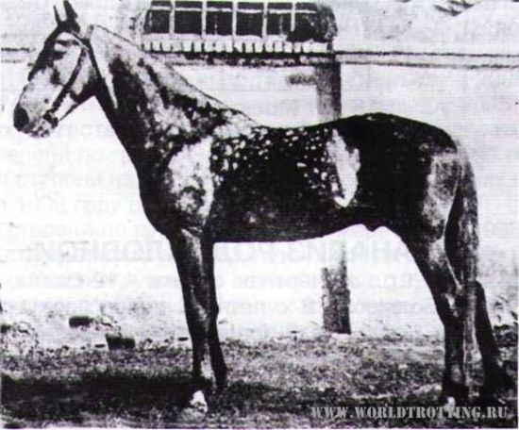
Орловский рысак Корешок

Slide 9
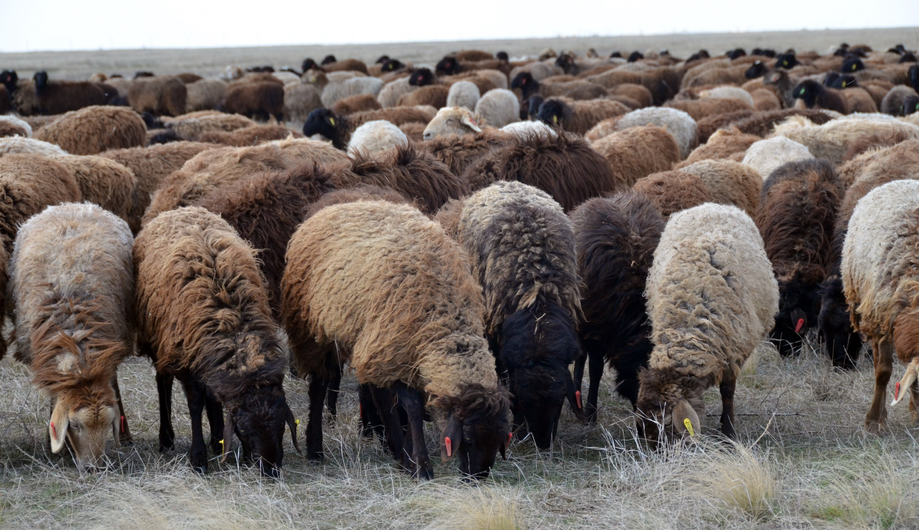
Каракульская порода овец

Slide 10
Типы подбора
однородный
(гомогенный)
разнородный,
или уравнительный
(гетерогенный)

Slide 11
6. Инбридинг.
Инбридинг (от англ. in - «внутри» и breeding - «разведение») - скрещивание близкородственных форм в пределах одной популяции организмов (животных или растений).

Slide 12
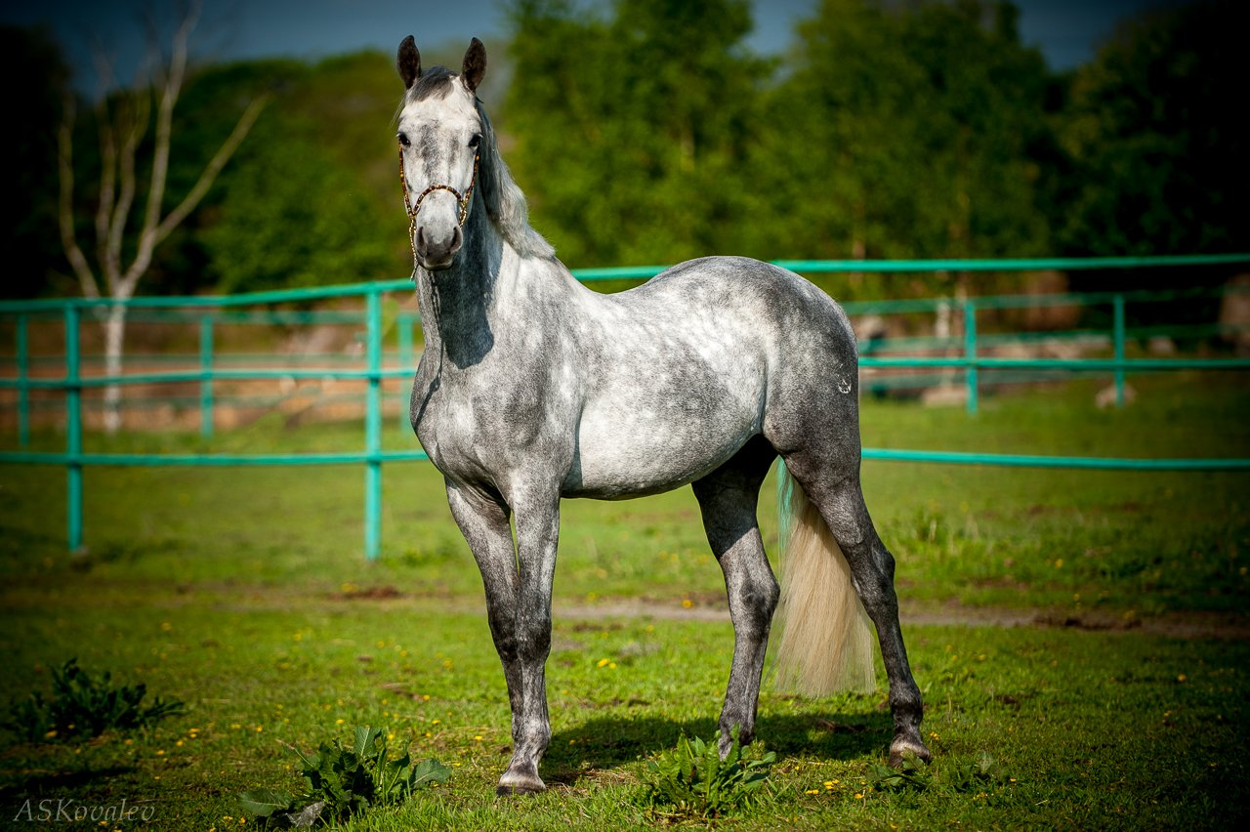
С применением инбридинга была создана знаменитая орловская рысистая порода лошадей.

Slide 13
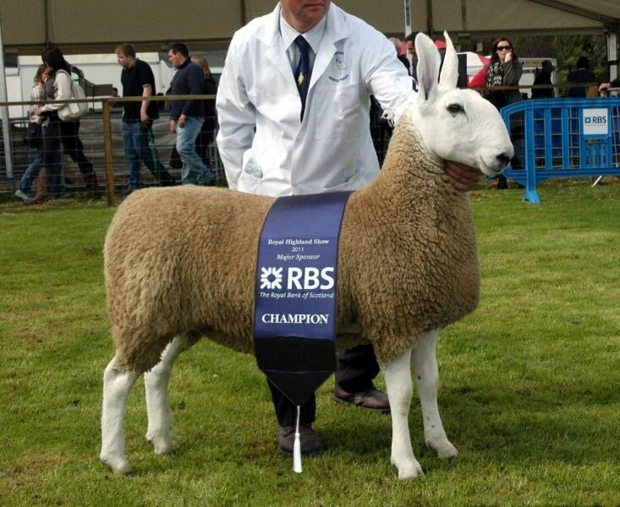
Лейстерская порода овец

Slide 14
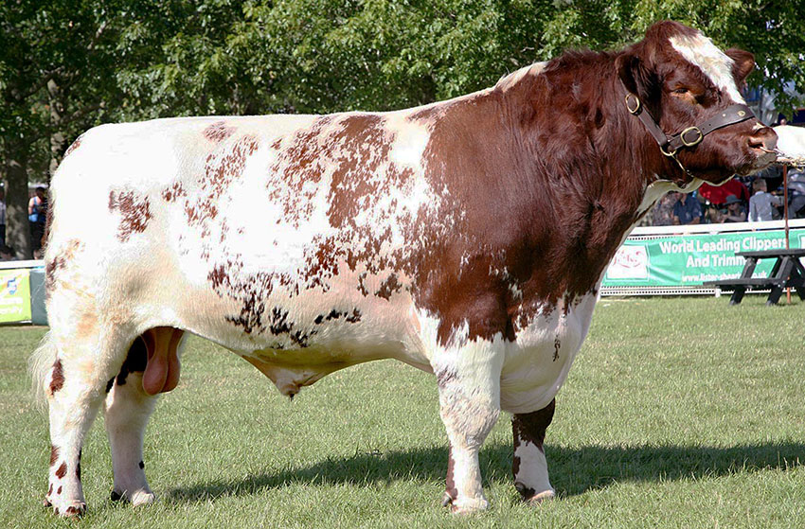
Шортгорнская порода

Slide 15
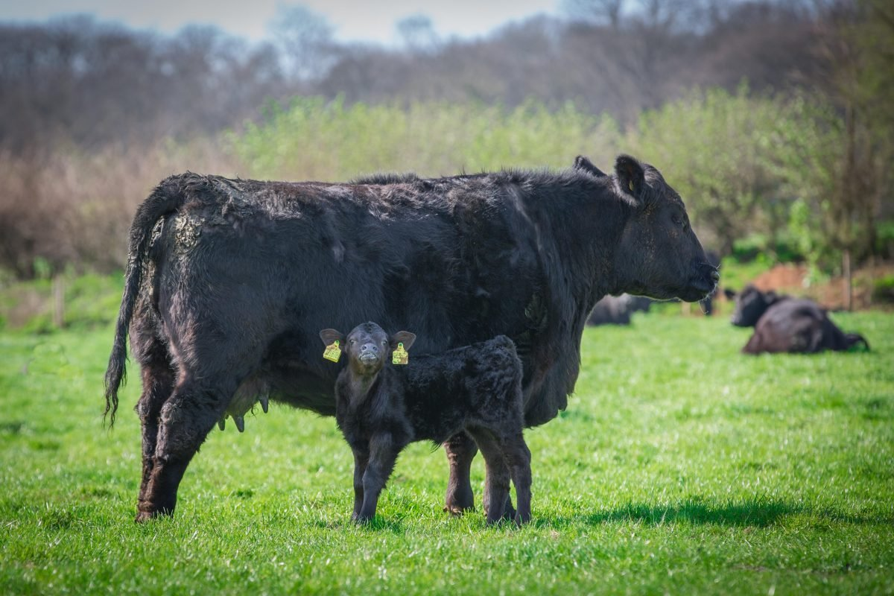
Абердин-ангусская порода

Slide 16
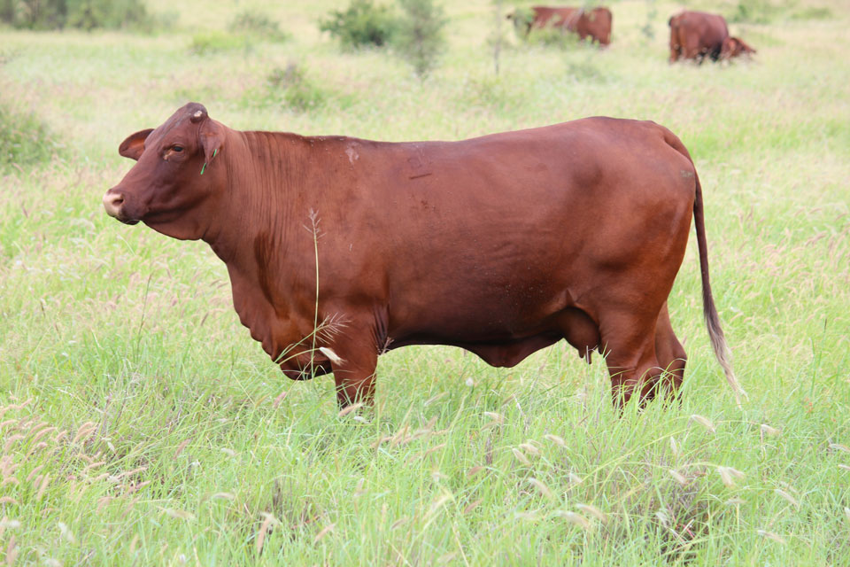
Санта-гертруда

Slide 17
Инбредная депрессия
снижение жизнеспособности особей, возникающее в результате инбридинга.

Slide 18
Степень инбридинга животных определяют по родословной.
Различают следующие степени инбридинга:
Кровосмешение
І-ІІ -1 степень прямые родственники
ІІ-І -1 степень прямые родственники
ІІІ- І -1 степень прямые родственники
І- ІІІ -2 степень прямые родственники
ІІ- ІI -2 степень боковые родственники

Slide 19
Близкое родство
ІІІ- I -3 степень боковые родственники
II- III -3 степень боковые родственники
III- III -4 степень боковые родственники
I- IV -3 степень прямые родственники

Slide 20
Умеренное родство
IV- III -5 степень боковые родственники
III- IV -5 степень боковые родственники
IV- IV -6 степень боковые родственники
I- V -5 степень прямые родственники
I-VI -6 степень прямые родственники

